Slide 1

KHOÁ HỌC PHP CƠ BẢN
Chức năng lọc sản phẩm
Giảng viên: Nguyễn Viết Mạnh

Slide 2
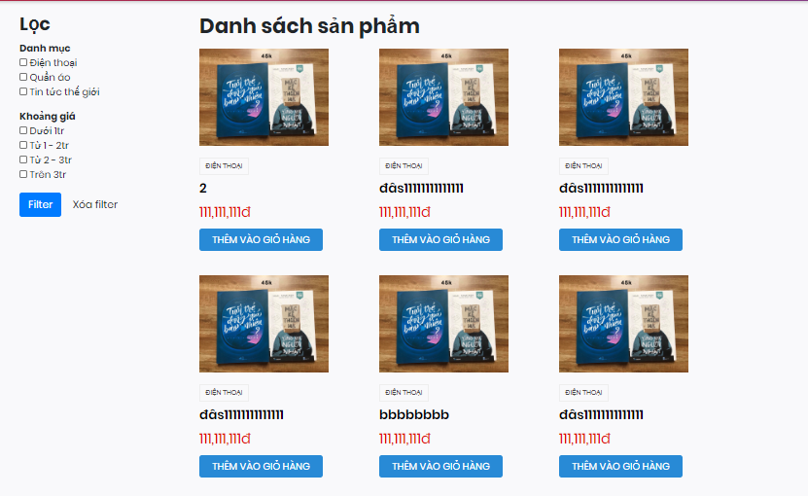
Minh họa

